Slide 1
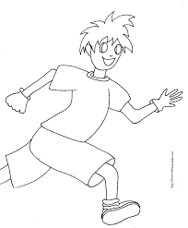
SOUES DIMANCHE 28 JANVIER 2018
COURSE 10 kms
MARCHE RANDO 8 kms
EN SOUTIEN A L’ASSOCIATION DES PATIENTS POUR LES MALADES SOUFFRANT D’HYPERTENSION ARTERIELLE PULMONAIRE (HTAP)
Sans classement ni chronométrage
Départ :
Marche rando : 9 h 30
Course : 10 h 00
salle polyvalente J-B Lartigue
Inscriptions à partir de 8 h 00 : 5 €
(bénéfices reversés à l’Association HTAP France
pour la recherche médicale)
Organisation : Comité des Fêtes de Soues
Renseignements au 06.12.33.09.97
ou au 05.62.33.06.48 après 20 h 00
Imprimerie Mairie de SOUES

